Slide 1
Черные Квадраты
История картин «Чёрный квадрат»

Slide 2
История Черных Квадратов
Самый ранний из известных квадратов был создан в 1617 году, он принадлежал руке Роберта Фладда и назывался «Великая тьма».
Далее идёт француз Берталь, который в 1843 году создал «Вид на La Hougue (под покровом ночи)».
Ещё есть Пол Билхолд с «Ночной дракой негров в подвале».
И наконец самый известный «Чёрный квадрат», который был создан рукой Казимира Малевича.

Slide 3
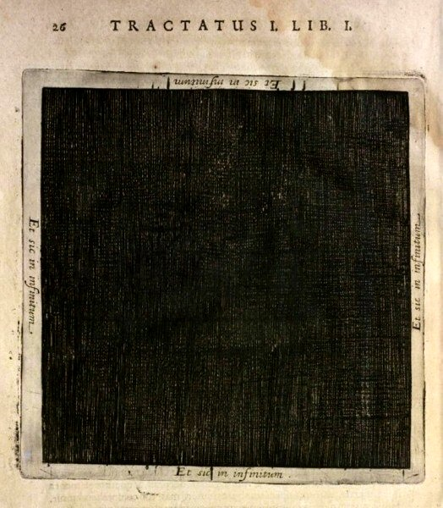
Великая тьма
У Роберта Фладда была своя теория возникновения мира. И чтобы проиллюстрировать ее, он нарисовал шесть рисунков, которые показывают процесс разви­тия космоса от первозданно­го хаоса до появления живой материи.
Одной из этих картин была "Великая тьма" – на нём был изображён чёрный пря­моугольник, со всех сторон ограниченный белыми поля­ми, на которых было написано по-латыни: "И так до беско­нечности".

Slide 4
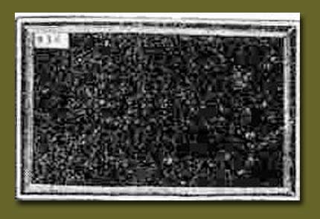
Вид на La Hougue (под покровом ночи)
По прошествии двухста лет после Роберта Фладда, еще один художник, по имени Берталь, создал картину «Вид на La Hougue (под покровом ночи)».

Slide 5
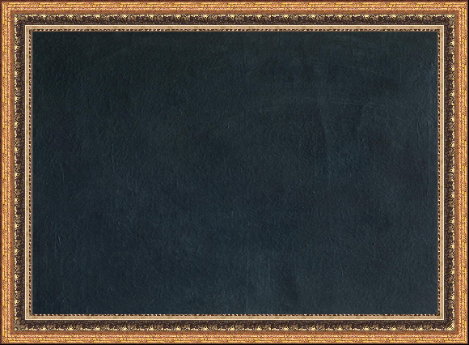
Ночная драка негров в подвале

Slide 6
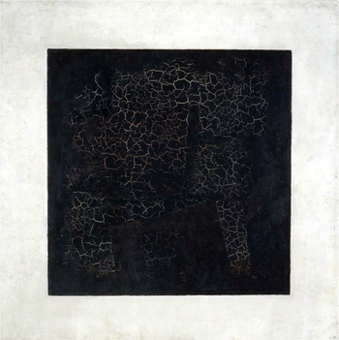
Чёрный Квадрат
На «Квадрате» 1915 года вы наверняка заметили трещины (кракелюры). Сквозь них виден нижний слой краски. Кракелюры появились, потому что слишком толстый слой краски.
После проведенного в 2015 году исследования методом рентгеноскопии, выяснилось, что появлению "Черного квадрата" предшествовали еще два изображения на этом же холсте. Самое первое из всех - кубофутуристиская композиция, затем - протосупрематическая, и, наконец - "Черный квадрат".
Кроме того, удалось "разглядеть" с помощью ренттена и надпись, сделанную, судя по почерку, рукой самого Малевича: "Битва негров в пещере глубокой ночью".
Помимо "Черного квадрата", Малевич написал "Черный круг" и "Черный крест".

